Slide 1
DMZ-Projekt: Multi-Layer Security
Containerlab-basierte Netzwerksimulation
Von: Jonas Thiel, Nico Nasuti

Slide 2
Motivation & Relevanz
73 % aller Unternehmen nutzen DMZ-Architekturen
Öffentliche Dienste sind 24/7 Angriffen ausgesetzt
Traditonelle Firewall ist unzureichend

Slide 3
Projektziele
Projektumfang
  Vollständige DMZ-Simulation
  4 Security Layer
  Automatisiertes Deployment
  Real-time Monotoring
Technologie-Stack:
Containerlab (Network Emulation)
Wazuh SIEM
Suricata IDS
ModSecurity WAF

Slide 4
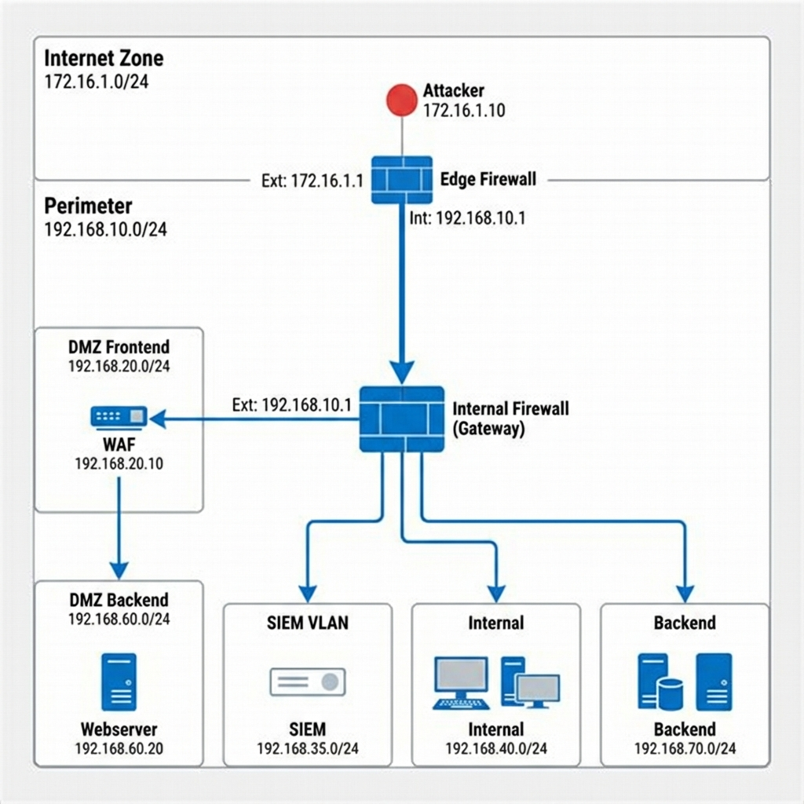
Topologie

Slide 5
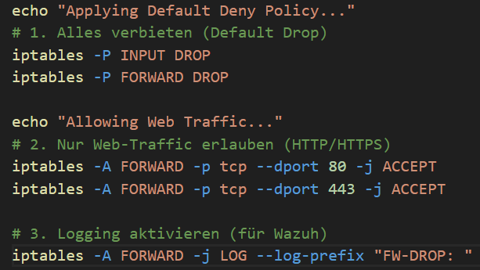
Edge Firewall
Technologie: iptables
Strategie: Default DROP, Allow HTTP/HTTPS
Features:
Port 80/443 zu DMZ erlaubt
Alle anderen Ports blockiert
Logging aller DROP-Events

Slide 6
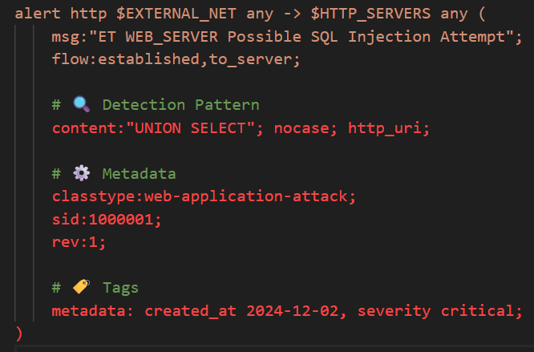
IDS (Suricata)
Technologie: Suricata
Deployment: Port Mirroring vom Edge Firewall
Detection Methods:
Signature-based
Anomaly-based

Slide 7
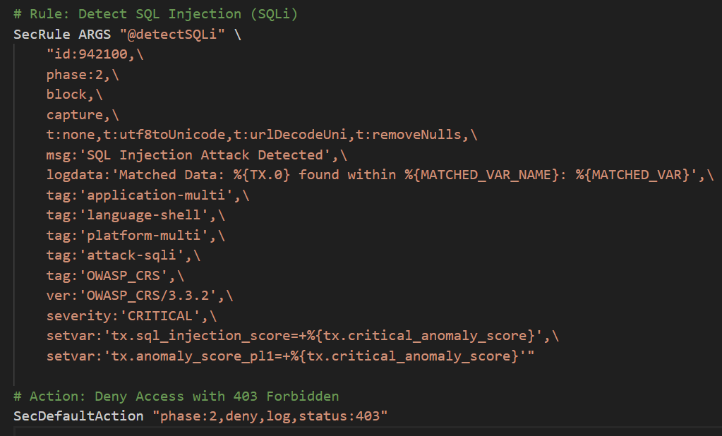
WAF (ModSecurity)
Technologie: ModSecurity + Nginx
Rule Set: OWASP Core Rule Set (CRS)
Protection:
Application-Layer Angriffe
Input Validation
Rate Limiting

Slide 8
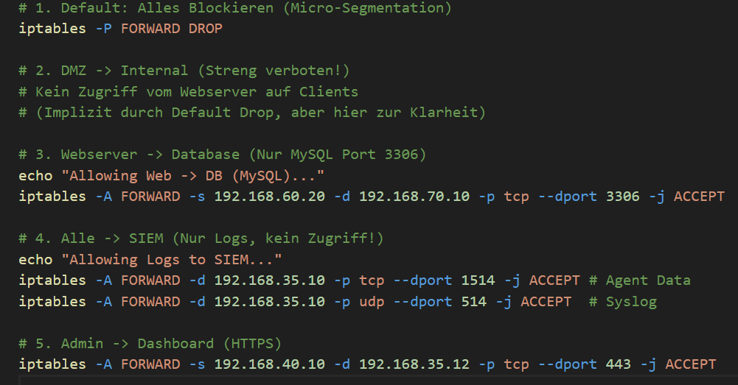
Internal Firewall
Funktion: Micro-Segmentation
Regeln:
DMZ → Internal: NUR spezifische Ports
Internal → Database: NUR Port 3306
SIEM Zone: Monitoring-Only
Vorteil: → Selbst wenn DMZ kompromittiert, Internal geschützt

Slide 9
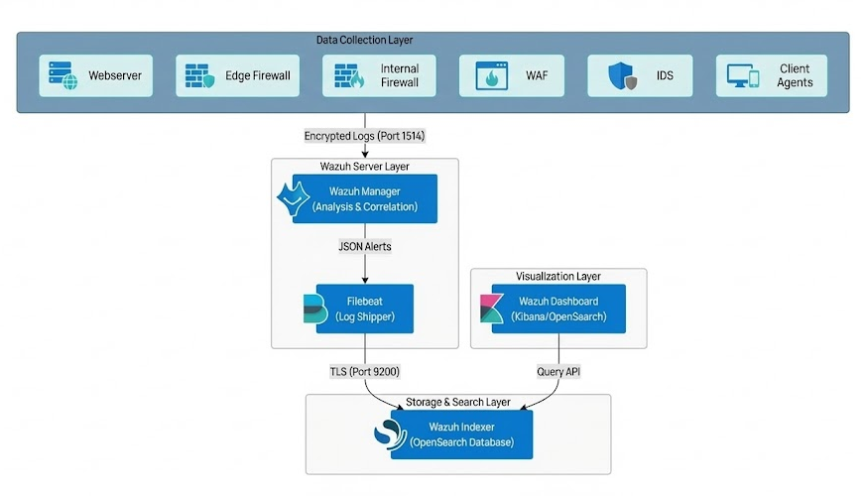
Wazuh Architektur

Slide 10
SIEM Capabilities
Security Events
Failed Logins, File Integrity, Firewall Blocks
Attack Detection
IDS Alerts, WAF Blocks, Anomalies
Compliance
PCI-DSS, GDPR, HIPAA
Dashboards
Real-time Alerts, Timelines

Slide 11
Angriffs-Szenario
SQL Injection
Brute force
Web Attack

Slide 12
Key Takeways
Defense in Depth funktioniert 4 Layer → 4 Chancen zu blockieren Kein Single Point of Failure
3 Scripts → komplette DMZ in 5 Minuten Reproduzierbar, kein Config Drift, Automation ist essentiell
7 Agents, 1 Dashboard Real-time Visibility, SIEM macht Sicherheit messbar, Containerlab ideal für Netzwerk-Labs

Slide 13
Conclusion

